Slide 1
Форми спілкування

Slide 2
Моногогічні

Slide 3
Типи монологіної форми спілкування
Доповідь
Звітна доповідь на зборах
Політична промова
Політичний огляд
Промова мітингова
Агітаційна промова
Лекцію

Slide 4
Доповідь — це публічний виступ політичного або громадського діяча, в якому ставлять назрілі завдання у тій чи іншій галузі життя та вмішують рекомендації й поради до їх рішення. Особливості цього жанру ще й у тому, що доповідь може стати предметом обговорення, підлягати критиці, доповнюватися новими міркуваннями та пропозиціями.

Slide 5
Звітна доповідь на зборах — це стисла розповідь про пророблену роботу, аналіз та оцінка її результатів. Під час читання доповіді не прийнято імпровізувати, висвітлювати які-небудь події та факти експромтом, що допустимо та доречно в інших жанрах.

Slide 6
Політична промова — як правило, вона проголошується керівним політичним або державним діячем (президентом, керівником партії, руху). Присвячена актуальним питанням часу та висвітленню їх з позицій певних політичних рухів або загальнонаціональних інтересів.

Slide 7
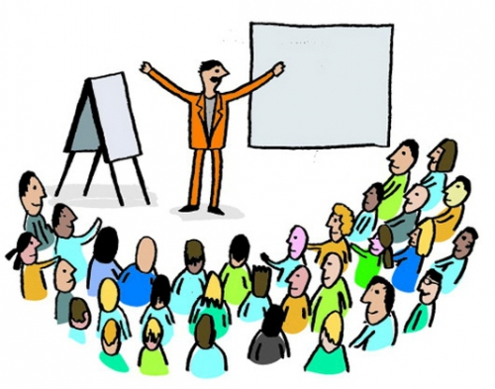
Політичний огляд, усна політична інформація — публічний виступ, у якому висвітлюються і стисло оцінюються соціально-політичні події. Виступи мають інформаційно-коментаторський характер і останніми роками отримали широкий розвиток, особливо на телебаченні.

Slide 8
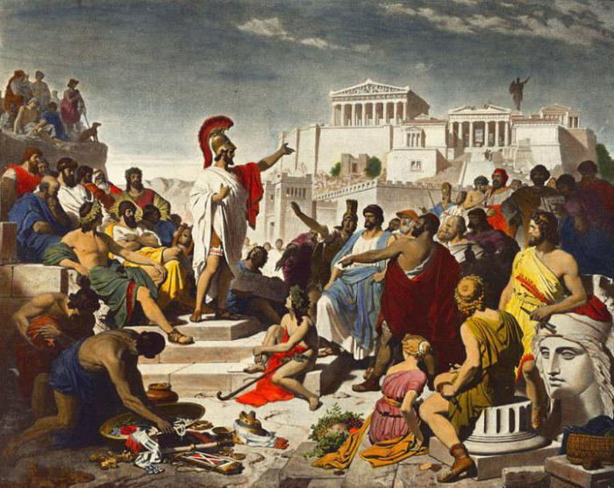
Промова мітингова має гострополітичний, закличний характер і присвячена, як правило, завжди злободенній темі. Триває мітингова промова 5-10 хвилин, емоційно яскраво прикрашена, має максимально чіткі інтонації і «заряджена» високим пафосом.

Slide 9
Агітаційна промова має роз’яснювальний характер, стисла за часом і може, як і мітингова промова, бути закличною мобілізаційною, але може мати й вигляд сердечного м’якого викладення будь-якої проблеми.

Slide 10
Лекція — аргументоване та систематизоване викладення матеріалу з певною пізнавальною (освітньою) та політичною метою. У публічних лекціях на суспільно-політичні теми особливо важливою є така риса, як розмовність. На публічній лекції аудиторія може бути змішаною як за рівнем освіти, віком, професією, так і за мотивами. Лектор-оратор зустрічається з новими слухачами, яким він також невідомий.

Slide 11
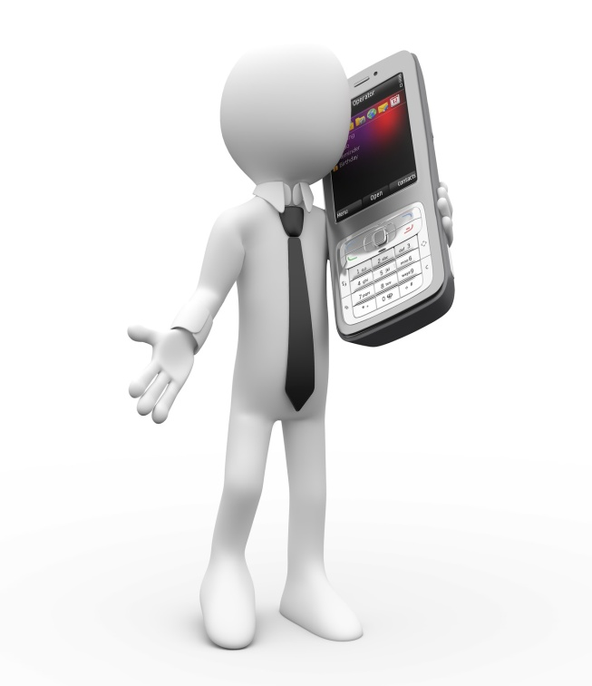
Розмова телефоном. Дослідження показують, що телефонні переговори займають від 4-27 % робочого часу керівників, фахівців і службовців. При цьому телефон є одним з основних технічних подразників на службі. Вміння користуватися цим засобом зв’язку в тому й полягає, щоб максимально використовувати надані ним можливості і разом з тим звести до мінімуму вплив на діяльність.

Slide 12
Діалогічні

Slide 13
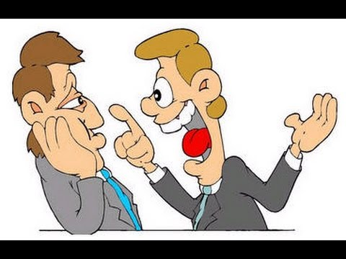
До діалогічних публічних виступів відносять :
Бесіду
Диспут

Slide 15
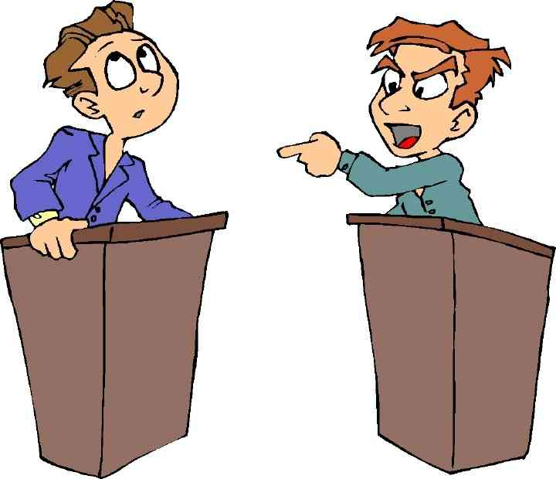
Диспут — різновид публічного обговорення у формі боротьби думок між його учасниками.. Найважливіша умова диспуту — різні точки зору з обговорюваного питання та відсутність заздалегідь підготовлених відповідей

Slide 16
Інтерв’ю. Прес-конференція

Slide 17
На стику монологічних та діалогічних видів знаходяться такі форми, як: • інтерв’ю • прес-конференція

Slide 18
Інтерв’ю
Інтерв'ю — це бесіда, вибудована за певним планом через безпосередній контакт інтерв'юера з респондентом з обов'язковою фіксацією відповідей.

Slide 19
Прес-конференція
Прес-конференція скликається для того, щоб довести до широкої публіки важливу політичну, економічну, соціальну інформацію, повідомити про дії організацій, що мають велику значимість для громадськості. Тим самим зміцнюються зв’язки з населенням, удосконалюється імідж закладів, підприємств, фірм.

Slide 20
ДЯКУЮ ЗА УВАГУ!

